Slide 1

ADXP文件传输实现
数据产品部
陈洪
2015年10月29日星期四

Slide 2
目录
前言
网络传输基础
TCP/IP协议分析
自定义文件传输实现
Kafka要点
参考文献

Slide 3

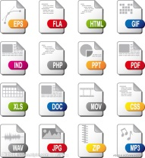
文件传输需求
内网
节点
外网
节点
交换
节点
内网
节点
防火墙
在隔离网络下，高性能，高可靠的进行跨节点投递

Slide 4
文件传输的难点
3.大文件续传与落地
4.超大文件高性能寻址转发
内网
节点
外网
节点
交换
节点
内网
节点
防火墙
1.网络中断容错
2.节点宕机容错
5.网络流量控制
Notes:
文件传输功能架设在TCP/IP上，需要了解TCP/IP能够提供哪些支撑。以便更好的利用底层特性。

Slide 5
目录
前言
网络传输基础
TCP/IP协议分析
自定义文件传输实现
Kafka要点
参考文献

Slide 6
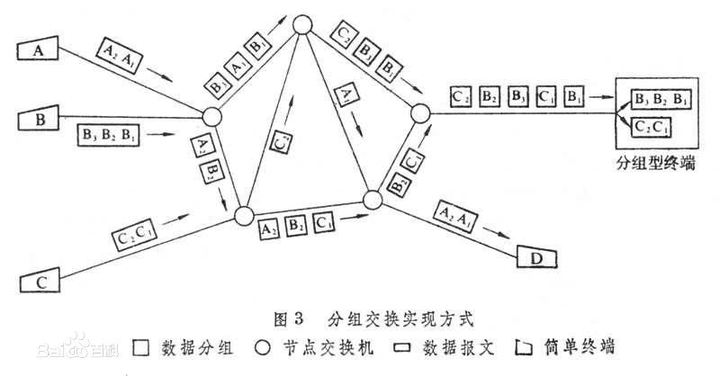
IP与分组交换
分组交换：是与电路交换对应的一种技术，通信双方以分组为单位、使用存储-转发（路由器）机制实现数据交互的通信方式。工作在IP层。
问题：分组交换相对于电路交换的优点

Slide 7
MTU(Maximum Transmission Unit)
通信术语 最大传输单元是指一种通信协议的某一层上面所能通过的最大数据包大小。
问题：MTU太大或者太小有什么问题？
网络类型 | MTU（字节）
16 Mbps 令牌环 | 17914
4 Mbps 令牌环 | 4464
FDDI | 4352
以太网 | 1500
IEEE 802.3/802.2 | 1492
PPPoE (WAN Miniport) | 1480
X.25 | 576

Slide 8
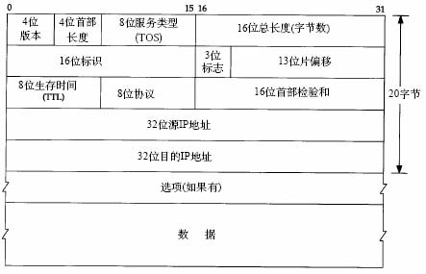
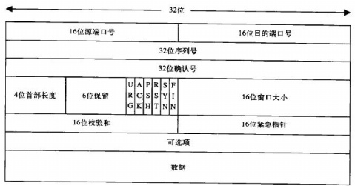
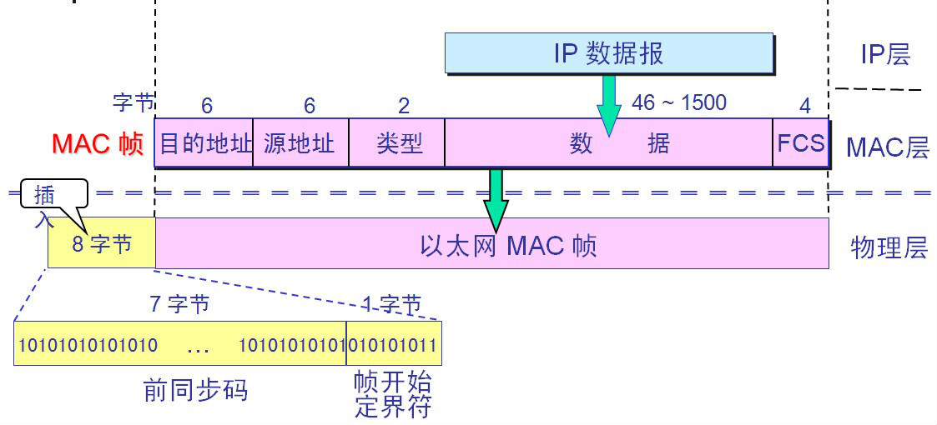

ARP/IP/TCP协议头的比较
各个协议头的原地址和目标地址有什么不一样？

Slide 9
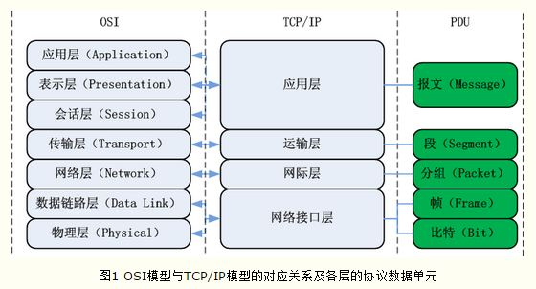
OSI七层与TCP/IP四层

Slide 10
目录
前言
网络传输基础
TCP/IP协议分析
自定义文件传输实现
Kafka要点
参考文献

Slide 11
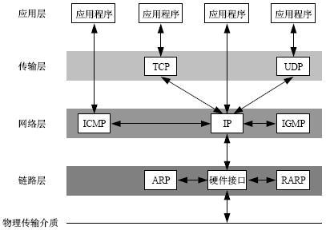
网络基础总纲-TCP是什么
TCP/IP与Socket
“TCP/IP只是一个协议栈，就像操作系统的运行机制一样，必须要具体实现，同时还要提供对外的操作接口。
这个就像操作系统会提供标准的编程接口，比如win32编程接口一样，
TCP/IP也要提供可供程序员做网络开发所用的接口，这就是Socket编程接口。”
底层传输依托于物理设备
底层传输基于模拟信号，限制了传输性能的上限

Slide 12
网络基础总纲-目的与方向
目标
在TCP的基础上，建立可靠的文件传输机制。
需要了解的内容
了解底层传输机制
了解TCP的可靠性机制，以建立自己的可靠传输保障
参考TCP的传输机制：容错/续传/流控等
学习TCP对IP层的包装方法，形成对TCP的包装

Slide 13
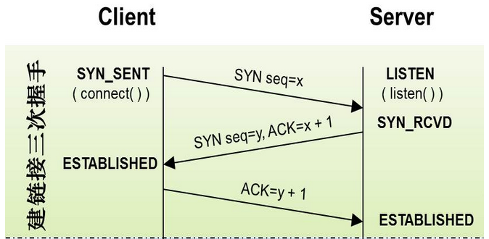
TCP的三次握手
问题：三次握手能否改成两次？

Slide 14
三次握手可以改为两次握手吗？
防止已过期的连接再次传到被连接的主机
比如是A机要连到B机，结果发送的连接信息由于某种原因没有到达B机。于是，A机又发了一次，结果这次B收到了，于是就发信息回来，两机就连接。传完东西后，断开。结果这时候，原先没有到达的连接信息突然又传到了B机，B会以为是A发来的新连接请求，B发出确认，新的连接就建立了。
死锁是可能发生
考虑计算机A和B之间的通信，假定B给A发送一个连接请求分组，A收到了这个分组，并发送了确认应答分组。按照两次握手的协定，A认为连接已经成功地建立了，可以开始发送数据分组。可是，B在A的应答分组在传输中被丢失的情况下，将不知道A是否已准备好，不知道A建议什么样的序列号，B甚至怀疑A是否收到自己的连接请求分组。在这种情况下，B认为连接还未建立成功，将忽略A发来的任何数据分组，只等待连接确认应答分组。而A在发出的分组超时后，重复发送同样的分组。这样就形成了死锁

Slide 15
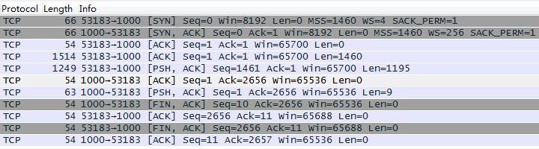
TCP的三次握手
正常发送关闭：

Slide 16
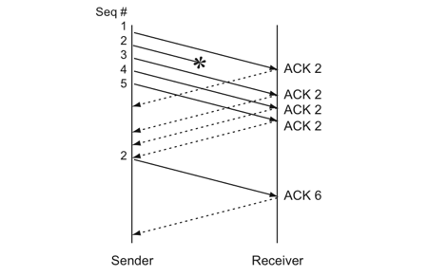
TCP如何做到有序可靠
TCP传输过程中可能发生丢包或者，延迟的情况。
接收端不断要求丢失的包，发送端连续接收到三次这样的请求时，则启动重传。
问题：
如果发送端已经发送到了1000，这时需要重发2，那3-1000的数据要如何处理？

Slide 17
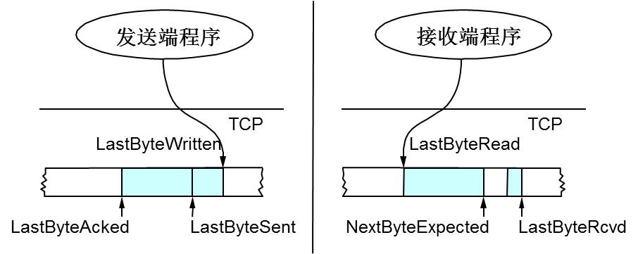
TCP读写缓存机制
TCP会开放出一定的内存区域，用于缓冲数据，通过socket可以对其进行设置，系统默认的是8*1024，不超过64K。
socket.setSendBufferSize(1024*32);
socket.setReceiveBufferSize(1024*32);
问题：
如果发送端持续发送数据，而接收端处理速度很慢时，缓冲区被写满怎么办？

Slide 18
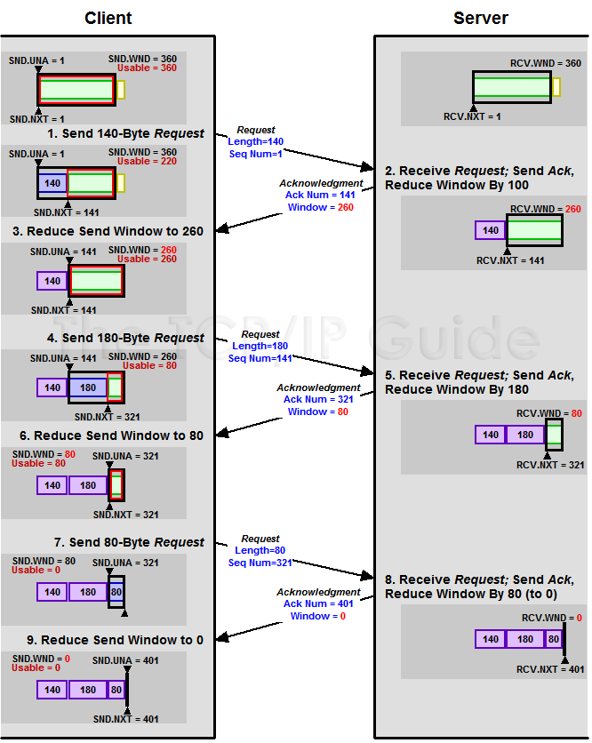
TCP如何进行流控-滑动窗口
可用窗口大小=总的缓冲区-待读数据-在接收数据
发送端每次最大递送可用窗口大小的数据
问题：
如果窗口为0了怎么办？
如果经过一段时间缓冲区有空间了，发送端如何得知。

Slide 19
传输层实现要点
发送端
接收端
Socket接口
Socket接口
处理算法
处理算法
TCP包协议
缓冲
缓冲
TCP包协议
缓存（可选）：可靠传输，如果带有持久化缓存，则可实现宕机容错。
包协议：提供消息顺序，底层通道复用。
接口：帮助上层更好的使用。
处理算法：保障传输调度，
Notes:
协议/接口/缓存/算法

Slide 20
传输层实现要点
接口
处理算法
(可选)
数据传输层
包协议
(可选)
缓冲
(可选)
数据传输层
文件传输层
文件传输层
TCP层
TCP层
IP层
IP层
Ethernet
Ethernet

Slide 21
目录
前言
网络传输基础
TCP/IP协议分析
自定义文件传输实现
Kafka要点
参考文献

Slide 22


路由表
Agent1 send to Agent3
路由名:Agent1
路由名:Agent2
路由名:Agent3
192.168.101.15
变更
192.168.101.14
192.168.101.16
192.168.101.17
变更
192.168.101.18

Slide 23
定义接口
任务调度
文件发送
Send(stream,targetPath)
文件落地
Receive(stream,TargetPath)
扫描文件
param
传输层
发送流
Send(stream,agents)
接收流
onComplete(stream)
原始文件迁移
参数
InputStream in：数据
String[] Agents：目标节点
String targetPath：目标路径
Other param：控制参数
要点
明确参数与控制参数，确定个接口
功能单一，必要时在外部再包装
发起与接收端，必须形成对应关系

Slide 24
定义协议
直接发送流在宕机时，会导致整个流重传，所以需要采用分组交换的概念。进行流转包。
也可以复用传输通道，避免大量连接的出现。
问题：为了使接收端能够识别，数据包需要包含哪些信息？
流
流
流
9
8
7
6
5
4
3
2
1
TCP发送

Slide 25
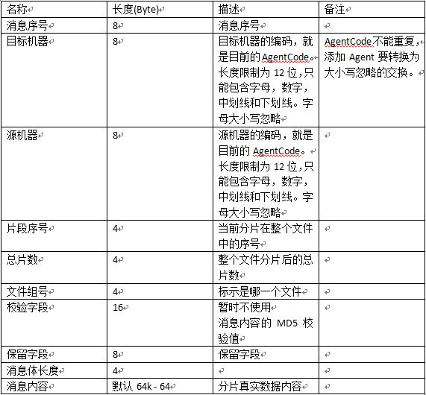
协议包

Slide 26
持久缓存
当出现宕机时，已压入TCP缓存的数据会丢失，必须重新发送。数据包需要有持久化缓存。
如果系统宕机重启或网络中断，从确认标记位置重新开始发送
流
读标记
TCP
写标记
同组内读不能超过写
确认标记
文件组3
文件组2
文件组1
9
8
7
6
5
4
3
2
1

Slide 27
接收算法
当所有包到齐后，可向上层推送这个流。
由于文件处理过程可能失败，这里允许多次推送。
TCP
文件落地
9
8
流推送
7
6
4
1
3
2
5

Slide 28
包顺序处理算法
与TCP类似，采用包序号+确认机制进行顺序控制与重发
发送端
首次连接推送上次确认号X
接收端
跳号数据可以丢弃，因后续会重发
但也可以直接保存，因本地流存在缓存，可以进行处理
X+1
X+2
X+3
X+4
丢弃
X+3
X+3

Slide 29
总体架构
扫描文件发送
数据库导出文件发送
扫描文件落地
数据库导出文件落地
讨论：
1.如何实现跨点转发
2.如何实现优先级？
目标路径流合并
目标路径流拆分
TCP
文件发送接口
Netty
Netty
文件通知接口
2
接收池
发送文件池
4
3
1
9
8
7
6
5

Slide 30

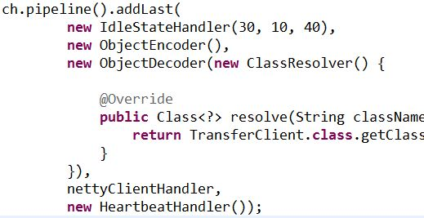
关键技术
Netty缓冲区可用状态
超过阈值不可写，人工控制缓冲区不会过大
内存与文件的映射技术
映射文件断电可能会丢失，32位JDK句柄有限
Netty的网络状态监测
tcp默认心跳
业务心跳
对方主机崩溃通知

Slide 31
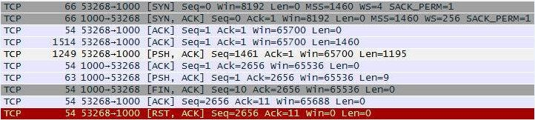
TCP异常退出

Slide 32
目录
前言
网络传输基础
TCP/IP协议分析
自定义文件传输实现
Kafka要点
参考文献

Slide 33
Kafka产生的原因
Kafka是个集群的消息中间件+存储，一个节点可以存储几T的数据！
对于Linkin这样的互联网企业来说，用户和网站上产生的数据有三种：
需要实时响应的交易数据
活动流数据，准实时的，
各个层面程序产生的日志
Linkin的牛逼之处，就在于他们发现了原先2,3的数据处理方式有问题
这2种数据的特点是：
准实时，不需要秒级响应，分钟级别即可。
数据量巨大，是交易数据的10倍以上。
数据消费者众多，例如评级、投票、排序、个性化推荐、安全、运营监控、程序监控、后期报表等

Slide 34
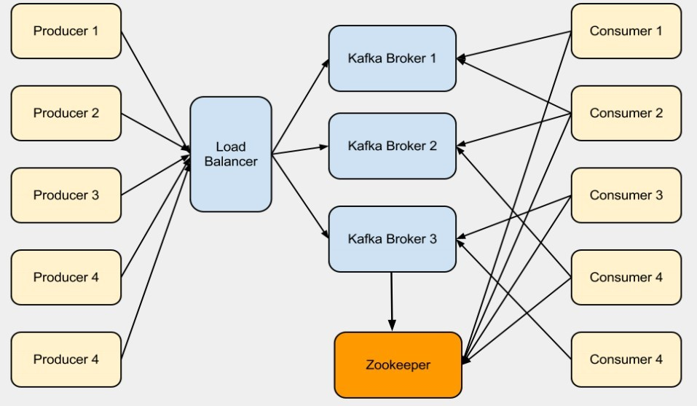
Kafka分析

Slide 35
文件交换系统是否可采用kafka
可能的问题
无状态导致消息的删除成为难题，大量文件进行传输后，留下的日志无法简单删除。可能导致巨大的空间浪费。
异步定期硬盘写入，可能出现文件片段未全部入队的情况。

Slide 36
目录
前言
网络传输基础
TCP/IP协议分析
自定义文件传输实现
Kafka要点
参考文献

Slide 37
参考文档
TCP那些事 http://elf8848.iteye.com/blog/2089414
滑动窗口协议 http://baike.baidu.com/view/1341477.htm
香农定理 http://baike.baidu.com/view/392730.htm
TCP为什么要三次握手 http://www.cnblogs.com/zhuxiongfeng/archive/2011/05/08/2040534.html
TCP数据包重组实现分析 http://blog.sina.com.cn/s/blog_48eef8410100b1gw.html
Kafka是个奇葩！——Linkin论文学习笔记 http://www.sxt.cn/info-2871-u-324.html

